Slide 1
مركز التدريب وخدمة المجتمع
بسم الله الرحمن الرحيم
الحمد لله رب العالمين
وأفضل الصلاة وأتم التسليم
على سيدنا محمد وعلى آله وصحبه أجمعين
الدكتور هشام عادل عبهري

Slide 2
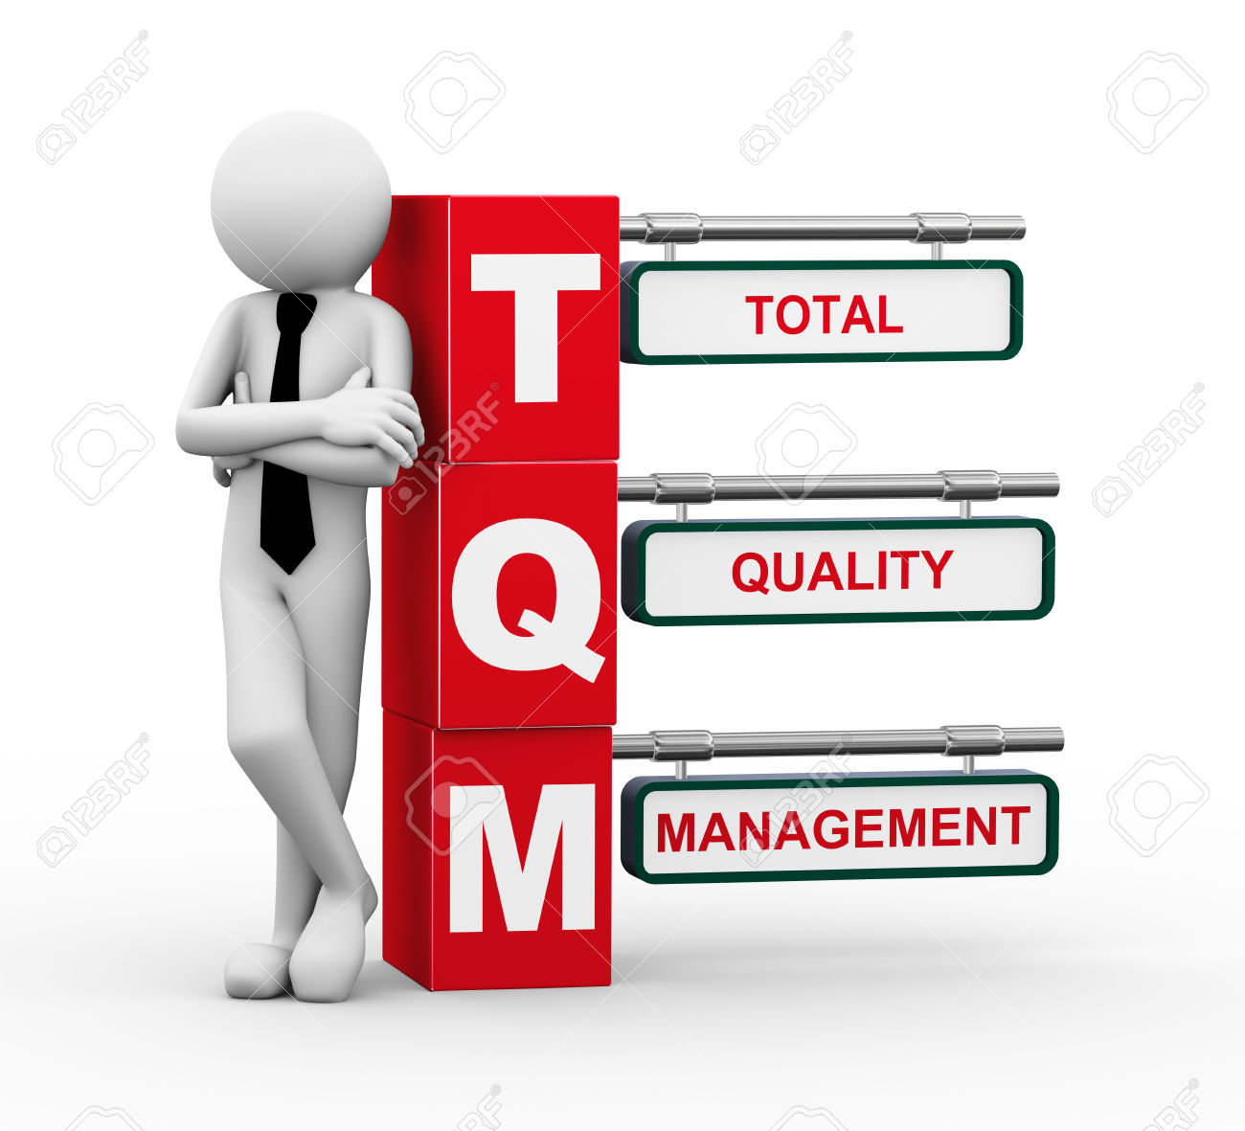
إدارة الجودة الشاملة
الدكتور هشام عادل عبهري

Slide 3
الوحدة التدريبية الثانية
الدكتور هشام عادل عبهري

Slide 4
المحتوى
المبادئ الأساسية لإدارة الجودة الشاملة
فوائد إدارة الجودة الشاملة
مراحل تطور إدارة الجودة الشاملة
الإدارة التقليدية وإدارة والجودة الشاملة
مراحل تطبيق إدارة الجودة الشاملة
الدكتور هشام عادل عبهري

Slide 5
المبادئ الأساسية لإدارة الجودة الشاملة
الدكتور هشام عادل عبهري

Slide 6
المبادئ الأساسية لإدارة الجودة الشاملة
القيادة
التخطيط الإستراتيجي
التركيز على المستفيدين
التركيز على الموارد البشرية
التركيز على العلاقة مع الشركاء
التحسين المستمر
سوف يتم استعراضها بشكل مفصل في الوحدة التدريبية الثالثة
الدكتور هشام عادل عبهري

Slide 7
فوائد إدارة الجودة الشاملة
الدكتور هشام عادل عبهري

Slide 8
فوائد إدارة الجودة الشاملة
كسب رضاء المستفيدين وولائهم لمنتجات أو (و) خدمات المؤسسة؛
تحسين سمعة المؤسسة وصورتها في الداخل والخارج؛
زيادة الأرباح ورضا الشركاء؛
تقوية انتماء و ولاء العاملين؛
تحسين كفاءة وفعالية الأداء للعاملين.
الدكتور هشام عادل عبهري

Slide 9
مراحل تطور إدارة الجودة الشاملة
الدكتور هشام عادل عبهري

Slide 10
مراحل تطور إدارة الجودة الشاملة
بدأت أولى تطبيقات الجودة في بداية القرن العرين في القطاع الصناعي حيث كانت الجودة تتمثل في فحص المنتج النهائي قبل بيعه للزبائن للتأكد من عدم وجود عيوب تصنيعية، ثم إتلاف المنتجات المعيبة أو إعادة إصلاحها إن أمكن.
الدكتور هشام عادل عبهري

Slide 11
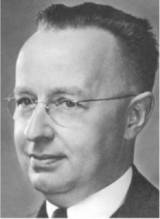
مراحل تطور إدارة الجودة الشاملة
ظهرت أولى أدبيات الجودة في العشرينيات من القرن الماضي على يد العالم والتر شويهارت (Walter A. Shewhart)بإصداره عددا من الكتب مثل“الضبط الاقتصادي لجودة المنتج الصناعي“ كما طور خرائط المراقبة (Control Charts) والتي تستخدم أثناء عملية الإنتاج للتأكد من سلامة المنتجات والتنبؤ بمشاكل الإنتاج قبل استفحالها وخروجها كمنتجات معيبة وهو ما يسمى ”ضبط الجودة“.
الدكتور هشام عادل عبهري

Slide 12
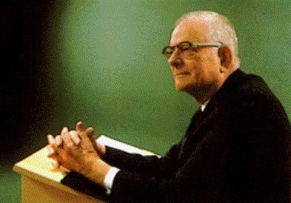
مراحل تطور إدارة الجودة الشاملة
وفي الخمسينيات من القرن الماضي نادى العالم الإحصائي ويليام ديمنغ (William Edwards Deming) باستخدام المراقبة الإحصائية للعمليات الإنتاجية للتحقق من جودة الإنتاج ، وعرض أفكاره ومقترحاته لتحسين وضمان الجودة.
الدكتور هشام عادل عبهري

Slide 13
مراحل تطور إدارة الجودة الشاملة
تبنت الشركات اليابانية نظريات ديمنغ (Deming ) وتتلمذ على يديه بعض علماء الجودة اليابانيين، كما استقطبت اليابان علماء جودة أمريكيين آخرين مثل الدكتور جوزيف موسى جوران Joseph Moses Juran وDr. والدكتور ارماند فايكن باوم Armand V. Feigenbaum، حيث نشأت بعض تطبيقات إدارة الجودة عبر التحسن المستمر للعمليات وفرق العمل والتأكيد على أن رضاء المستفيد هو العامل الأهم في عمليات تحسين الجودة.
الدكتور هشام عادل عبهري

Slide 14
مراحل تطور إدارة الجودة الشاملة
وعبر هذا الحراك تبلورت نظرية إدارة الجودة الشاملة كفلسفة ومنهجية للتحسين المستمر كبوصلة لتطوير أداء المؤسسات والعمليات التي تجري فيها وتطوير أداء العاملين لتصبح ثقافة تصبغ بها المؤسسة وتنعكس على أنظمتها الداخلية.
الدكتور هشام عادل عبهري

Slide 15
مراحل تطور إدارة الجودة الشاملة
وعبر التطبيق الناجح لفلسفة إدارة الجودة الشاملة استطاعت المنتجات اليابانية التفوق .
الدكتور هشام عادل عبهري

Slide 16
الإدارة التقليدية وإدارة والجودة الشاملة
Traditional management and Total Quality Management
الدكتور هشام عادل عبهري

Slide 17
تتصف الإدارة التقليدية بالبيروقراطية والمركزية في اتخاذ القرارات بينما تركز إدارة الجودة الشاملة على العمليات والإجراءات بمسؤوليات وصلاحيات محددة وموثقة للعاملين .
الدكتور هشام عادل عبهري

Slide 18
 | الإدارة التقليدية | إدارة الجودة الشاملة
 | المشكلة تكمن في العاملين | المشكلة تكمن في العمليات
 | أصلح الأخطاء | أتعرف على الأسباب التي أدت إلى الأخطاء
 | أركز على أداء عملي | أتعاون في إنهاء الأعمال مع كافة الإدارات المعنية
 | أتعرف على طبيعة عملي | أتعرف على أثر عملي على مجموع العمليات
 | أقيم العاملين | أقيم العمليات
 | أغير الأشخاص لتحسين العمل | أغير العمليات لتحسين العمل
 | أستطيع دوماً أن أجر موظفاً | أستطيع دوماً أن أحسن العملية
 | أحفز الموظفين لإنجاز العمل | أزيل العقبات والعراقيل /ن أمام الموظفين
 | أراقب وأضبط الموظفين | أطور وأمكن الموظفين
 | أركز على إنجاز الأعمال | أركز على إرضاء العملاء
الدكتور هشام عادل عبهري

Slide 19
مراحل تطبيق إدارة الجودة الشاملة
Stages Implementation of Total Quality Management
الدكتور هشام عادل عبهري

Slide 20
مراحل تطبيق إدارة الجودة الشاملة
التزام الإدارة العليا للمؤسسة بتطبيق إدارة الجودة الشاملة ودعمها ومشاركتها الكاملة
إنشاء مجلس أعلى للجودة بالمؤسسة ليشرف على التخطيط لمشروع تطبيق إدارة الجودة الشاملة ومتابعة التنفيذ وتسهيل أعمال فرق التحسين وتذليل العقبات
تعيين مدير الجودة المسئول عن إدارة المشروع
نشر ثقافة الجودة والتوعية بمنهجيات ومبادئ الجودة الشاملة
دراسة المنشأة وتحليل الفجوة والقصور في أنظمتها
اختيار فرق التحسين وتدريبها على أدوات الجودة
البدء في تطبيق نظام التحسين المستمر للعمليات
الدكتور هشام عادل عبهري

Slide 21
تدريب
الدكتور هشام عادل عبهري

Slide 22
تدريب 1
ناقش مع مجموعتك التحديات التي تواجه مؤسستك في تطبيق إدارة الجودة الشاملة.
الدكتور هشام عادل عبهري

Slide 23
تدريب 2
في ضوء التعريفات السابقة لمفهوم الجودة اكتب بالتعاون مع مجموعتك مفهوماً عاماً لها.
الدكتور هشام عادل عبهري

Slide 24
تدريب 3
ناقش مع مجموعتك الصفات التي يجب توافرها في القائد الناجح.
الدكتور هشام عادل عبهري

Slide 25
تدريب 4
ناقش مع مجموعتك الفرق بين القيادة والإدارة.
الدكتور هشام عادل عبهري

Slide 26
الدكتور هشام عادل عبهري

Slide 27
مراحل تطور إدارة الجودة الشاملة
المراحل التاريخية لتطور الجودة:
لقد خضع تطور الجودة وما زال لسلسلة من التطوير المستمر. وهناك 4 مراحل تاريخية لتطور الجودة في منظمات الأعمال، وهي:
1. المرحلة الأولى: امتدت هذه المرحلة من القرن التاسع عشر وحتى أوائل القرن العشرين. وكان التركيز الرئيسي فيها على التفتيش Inspection، وكانت أدوات القياس فيها هي وسائل المفتشين للتمييز بين المنتجات الجيدة والرديئة.
2. المرحلة الثانية: وهي مرحلة مراقبة الجودة Quality Control، وامتدت من سنوات العشرينيات من القرن الماضي حتى أوائل الخمسينيات منه. وفي هذه المرحلة نظرت المنظمات للجودة كمشكلة، مثلما كان الحال في المرحلة الأولى، إلا انه بدلا من التفتيش على المنتجات، استخدم المنهج الإحصائي لاختبار عينات من المنتج بهدف ضبط الجودة، بدلا من فحص كل ما تنتجه المنظمة.
3. المرحلة الثالثة: وهي مرحلة التأكيد على الجودة Quality Assurance، وامتدت من الخمسينات إلى الستينات من القرن الماضي. أصبحت مسؤولية الجودة في هذه المرحلة لا تقتصر على إدارة واحدة تتحكم بالجودة، بل أصبحت مسؤولية المنظمة بأسرها. وأصبحت الجودة جزءا لا يتجزأ من خطط المنظمة، وأصبح التنسيق بين الإدارة العليا ومختلف الأقسام ومجموعات العمل من جهة، وفيما بين هذه الأقسام والمجموعات على راس الأولويات لتحقيق الجودة في المنتجات.
4. المرحلة الرابعة: وتسمى بـ ” الإدارة الإستراتيجية للجودة، وتمتد من الستينات حتى الوقت الحالي. التحول الذي حدث في هذه المرحلة هو النظر للجودة ليس فقط من وجهة نظر المنظمة، لكن من منظور العميل أيضا. وأصبح ربط الجودة بالتكلفة احد أقوى أسلحة الإستراتيجية التنافسية للمنظمة، والذي يتطلب التزام جميع العاملين بالمنظمة من أعلى المستويات الإدارية في الهيكل التنظيمي إلى أدناها..
الدكتور هشام عادل عبهري

Slide 28
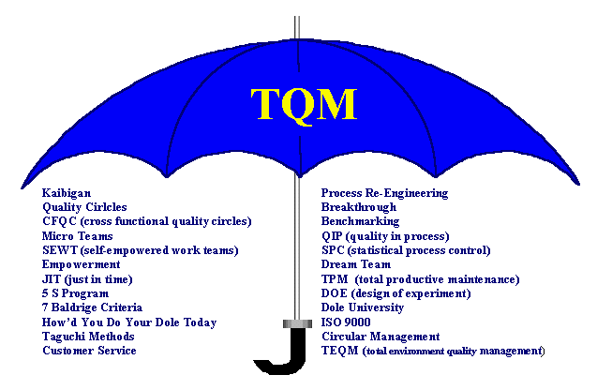
الدكتور هشام عادل عبهري

Slide 29
الدكتور هشام عادل عبهري

